Slide 1
순환(보충)

Slide 2
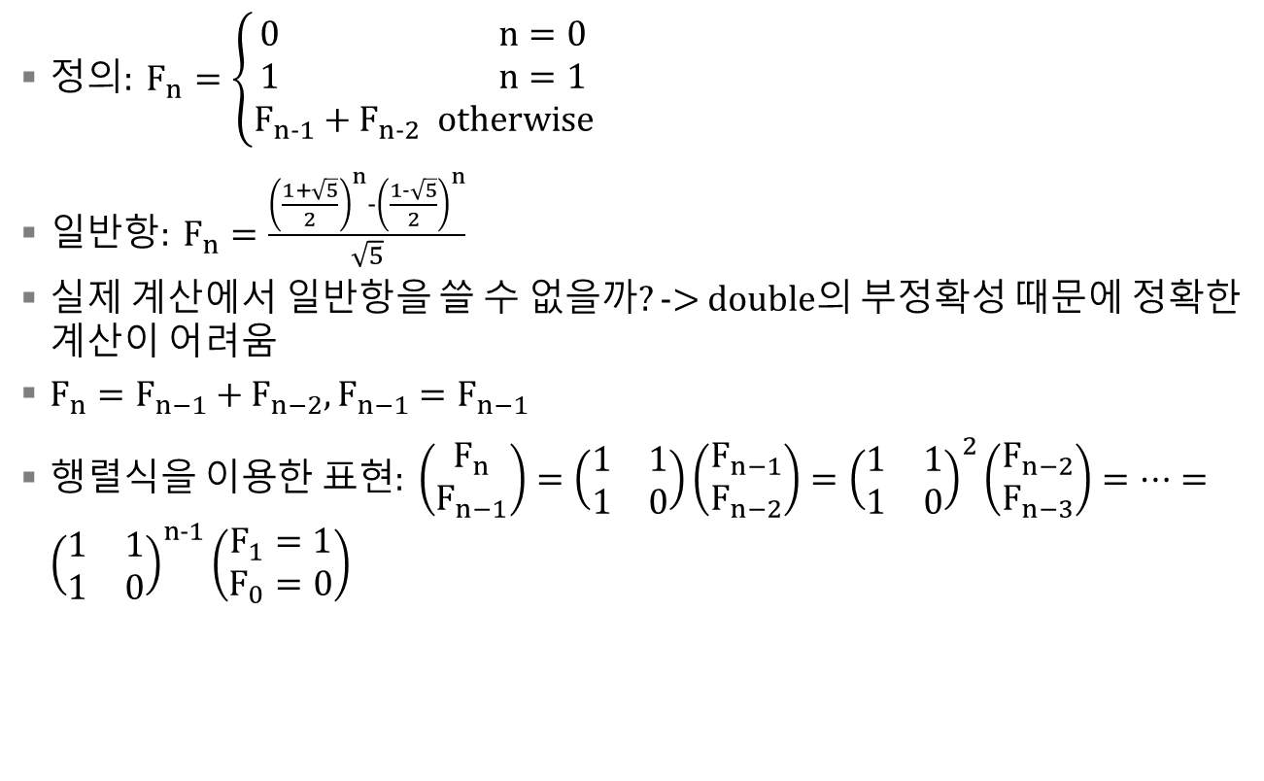
피보나치 수열 계산
$정의: F_{n}=\left\{\begin{aligned}0 n=0 \\ 1 n=1 \\ F_{n−1}+F_{n−2} otherwise\end{aligned}\right.$
$일반항: F_{n}=\frac{{\left(\frac{1+\sqrt{5}}{2}\right)}^{n}−{\left(\frac{1−\sqrt{5}}{2}\right)}^{n}}{\sqrt{5}}$
실제 계산에서 일반항을 쓸 수 없을까? -> double의 부정확성 때문에 정확한 계산이 어려움
$F_{n}=F_{n−1}+F_{n−2},F_{n−1}=F_{n−1}$
$행렬식을 이용한 표현: \left(\begin{matrix}F_{n} \\ F_{n−1}\end{matrix}\right)=\left(\begin{matrix}1 & 1 \\ 1 & 0\end{matrix}\right)\left(\begin{matrix}F_{n−1} \\ F_{n−2}\end{matrix}\right)={\left(\begin{matrix}1 & 1 \\ 1 & 0\end{matrix}\right)}^{2}\left(\begin{matrix}F_{n−2} \\ F_{n−3}\end{matrix}\right)=⋯={\left(\begin{matrix}1 & 1 \\ 1 & 0\end{matrix}\right)}^{n−1}\left(\begin{matrix}F_{1}=1 \\ F_{0}=0\end{matrix}\right)$

Slide 3

피보나치 수열 계산(유사코드)
matrix fib_power(int n) {
if (n==1) return $\left(\begin{matrix}1 & 1 \\ 1 & 0\end{matrix}\right)$;
else if n이 짝수
return fib_power(n/2)^2;
else
return $\left(\begin{matrix}1 & 1 \\ 1 & 0\end{matrix}\right)$*fib_power(n/2)^2;
}
int fib_matrix(int n) {
tmp = fib_power(n-1)*$\left(\begin{matrix}1 \\ 0\end{matrix}\right)$;
return tmp[0][0]; //tmp의 첫째 행, 첫째 열
}

Slide 4

피보나치 수열 계산(시간복잡도)
기본적인 순환적 구현 fib(n): $O(2^{n})$
반복적 구현 fib_iter(n): $O(n)$
행렬식을 이용한 순환적 구현
fib_power(n): 순환을 이용한 거듭제곱 구현과 본질적으로 동일함. $O(\log{n})$
fib_matrix(n): fib_power(n)에 종속적. $O(\log{n})$

Slide 5
하노이의 탑(변형)
막대가 4개인 경우

Slide 6
하노이의 탑(변형)
막대가 4개인 경우

Slide 7
하노이의 탑(변형)
void Hanoi_tower4(int n, char from, char tmp1, char tmp2, char to) {
if (n==1) printf(“원판 1을 %c에서 %c으로 옮긴다.\n”, from, to);
else if (n==2) {
printf("원판 1을 %c에서 %c으로 옮긴다.\n”, from, tmp1);
printf("원판 2을 %c에서 %c으로 옮긴다.\n”, from, to);
printf("원판 1을 %c에서 %c으로 옮긴다.\n”, tmp1, to);
}
else {
hanoi_tower4(n-2, from, tmp2, to, tmp1);
printf(“원판 %d을 %c에서 %c으로 옮긴다.\n”, n-1, from, tmp2);
printf(“원판 %d을 %c에서 %c으로 옮긴다.\n”, n, from, to);
printf(“원판 %d을 %c에서 %c으로 옮긴다.\n”, n-1, tmp2, to);
Hanoi_tower4(n-2, tmp1, from, tmp2, to);
}
}

Slide 8
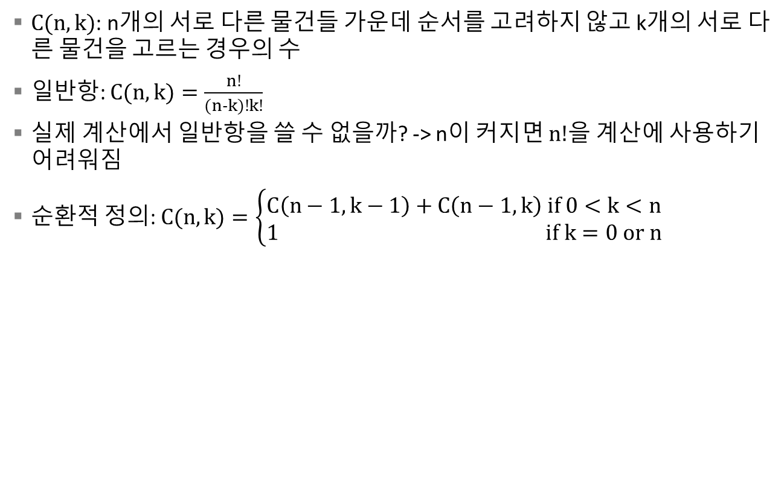
이항계수 계산
$C(n,k)$: n개의 서로 다른 물건들 가운데 순서를 고려하지 않고 k개의 서로 다른 물건을 고르는 경우의 수
일반항: $C(n,k)=\frac{n!}{(n−k)!k!}$
실제 계산에서 일반항을 쓸 수 없을까? -> n이 커지면 $n!$을 계산에 사용하기 어려워짐
순환적 정의: $C(n,k)=\left\{\begin{aligned}C\left(n−1,k−1\right)+C\left(n−1,k\right) if 0<k<n \\ 1 if k=0 or n\end{aligned}\right.$

Slide 9
이항계수 계산(유사코드)
int bc(int n, int k) {
if (k == 0) return 1;
if (k == n) return 1;
return bc(n-1, k-1)+bc(n-1,k);
}

Slide 10







이항계수 계산(시간복잡도)
순환 구현의 일반적인 시간복잡도 계산법
순환 계산에 자기 호출이 1회만 쓰이고, 인수가 등비적으로 감소할 때 (n/2, n/3): $O(\log{n})$ (예: 거듭제곱, 행렬식을 이용한 피보나치 수열)
$$n=2^{k}$$
$$2^{k−1}$$
$$k+1=\log_{2}{n}+1=O(\log{n})$$
$$2^{k−2}$$
$$⋮$$
$$1$$

Slide 11







이항계수 계산(시간복잡도)
순환 구현의 일반적인 시간복잡도 계산법
순환 계산에 자기 호출이 1회만 쓰이고, 인수가 등차적으로 감소할 때 (n-1, n-2): $O(n)$ (예: 팩토리얼)
$$n$$
$$n−1$$
$$n=O(n)$$
$$n−2$$
$$⋮$$
$$1$$

Slide 12


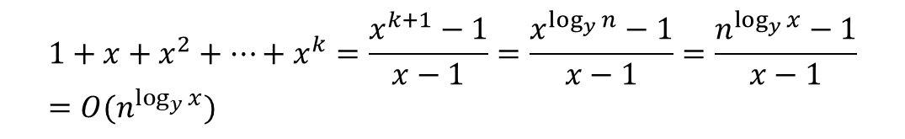














이항계수 계산(시간복잡도)
순환 구현의 일반적인 시간복잡도 계산법
순환 계산에 자기 호출이 2회 이상(x회) 쓰이고, 인수가 등비적으로 감소할 때 (n/y): $O\left(n^{\log_{y}{x}}\right)$
$$n=y^{k}$$
$$1$$
$$y^{k−1}$$
$$y^{k−1}$$
$$x$$
$$y^{k−2}$$
$$y^{k−2}$$
$$y^{k−2}$$
$$2^{k−2}$$
$$x^{2}$$
$$⋮$$
$$⋮$$
$$⋮$$
$$⋮$$
$$⋮$$
$$1$$
$$1$$
$$1$$
$$1$$
$$x^{k}$$
$$(k=\log_{y}{n})$$
$$1+x+x^{2}+⋯+x^{k}=\frac{x^{k+1}−1}{x−1}=\frac{x^{\log_{y}{n}}−1}{x−1}=\frac{n^{\log_{y}{x}}−1}{x−1}={O(n}^{\log_{y}{x}})$$

Slide 13













이항계수 계산(시간복잡도)
순환 구현의 일반적인 시간복잡도 계산법
순환 계산에 자기 호출이 2회 이상 쓰이고, 인수가 등차적으로 감소할 때 (n-1, n-2): $O\left(2^{n}\right)$(예: 피보나치 수열, 하노이의 탑, 이항계수)
$$n$$
$$1$$
$$n−1$$
$$n−1$$
$$x$$
$$n−2$$
$$n−2$$
$$n−2$$
$$n−2$$
$$x^{2}$$
$$⋮$$
$$⋮$$
$$⋮$$
$$⋮$$
$$⋮$$
$$1$$
$$1$$
$$1$$
$$1$$
$$x^{n−1}$$
$$1+x+x^{2}+⋯+x^{n−1}=\frac{x^{n}−1}{x−1}={O(2}^{n})$$

Slide 14

이항계수 계산(시간복잡도)
이항계수 계산의 경우, $k≤n$이라는 가정 하에 $O\left(2^{n}\right)$
반복적 구현: 배열을 사용하여 $O(kn)$으로 구현 가능

